Slide 1
Überschlägige Honorarermittlung für Eigenleistungen
Basis: HOAI (2009) und AHO (Bd.09 2008)
Stand Realisierung: 05.11.2012
Vorbereitung Schulungsunterlagen

Slide 2
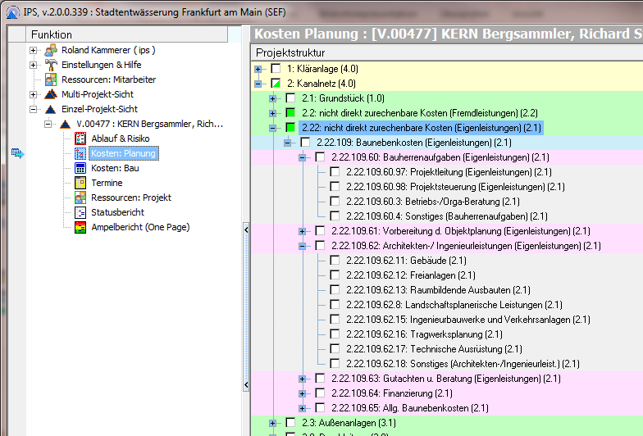
Zuordnung der SEN zu Honoraren
Vorl.Hon. 4.2 (IProjektleitung)
Vorl.Hon. 4.1 (Projektsteuerungt)
Vorl.Hon. 2 (Gebäude)
Vorl.Hon. 1 (Ingenieurbauwerke)
Vorl.Hon. 3 [3.1+3.2] (Technische Ausrüstung)

Slide 3
Zuordnung der Honorare zu SEN
Eigenleistung Kläranlage: 1.22.109.60.97
Vorl.Hon. 4.2 (Projektleitung)
Eigenleistung Kanalnetz: 2.22.109.60.97
Eigenleistung Kläranlage: 1.22.109.60.98
Vorl.Hon. 4.1 (Projektsteuerung)
Eigenleistung Kanalnetz: 2.22.109.60.98
Eigenleistung Kläranlage: 1.22.109.62.11
Vorl.Hon. 2 (Gebäude)
Eigenleistung Kanalnetz: 2.22.109.62.11
Eigenleistung Kläranlage: 1.22.109.62.15
Vorl.Hon. 1 (Ingenieurbauwerke)
Eigenleistung Kanalnetz: 2.22.109.62.15
Eigenleistung Kläranlage: 1.22.109.62.17
Vorl.Hon. 3 [3.1+3.2] (Technische Ausrüstung)
Eigenleistung Kanalnetz: 2.22.109.62.17

Slide 4
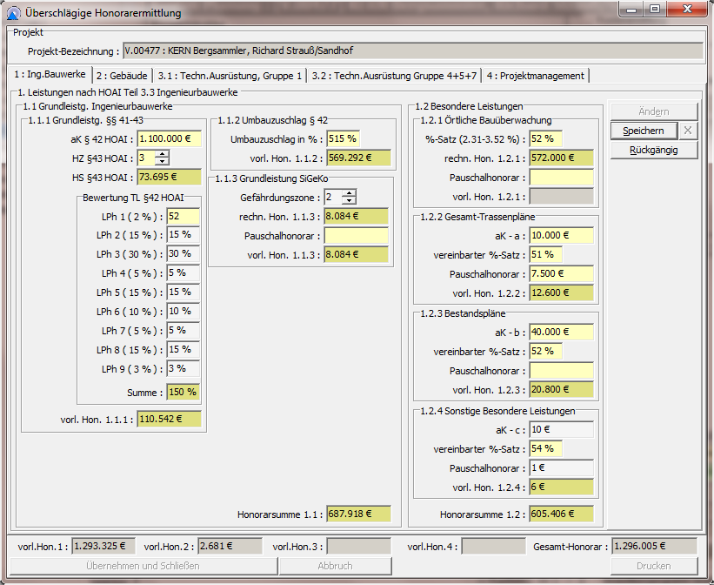
Maske Überschlägige HonErm>>Reiter 1: Ing.Bauwerke
Bei allen %-Eingaben (auch bei
Bewertung TL) werden nur ganz-
zahlige Größen angenommen
IdR ist das Eingabefeld beim
Klicken bereits mit einer 0 vorbelegt,
dies führt bei Nichtbeachtung
zu einem ungewollten Wert.
Änderung wünschenswert!

Slide 5
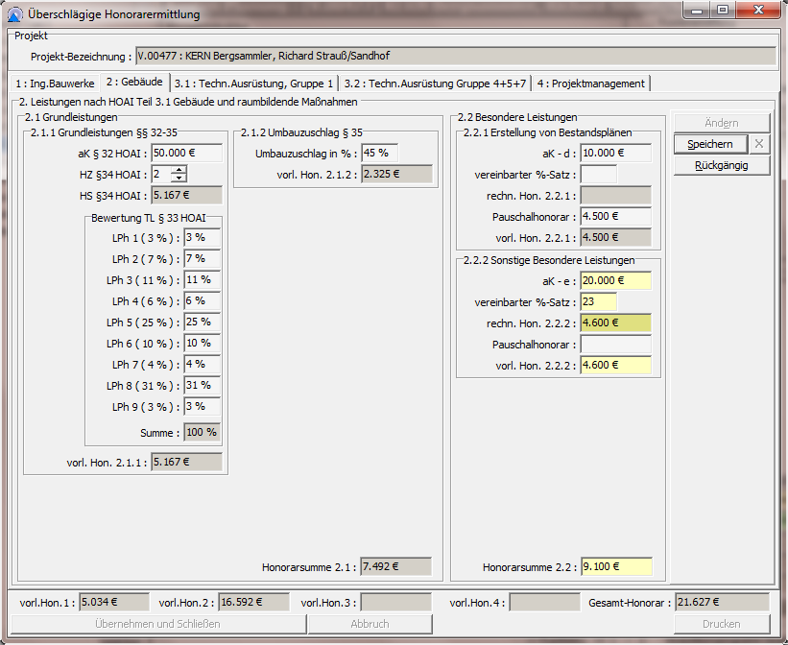
Maske Überschlägige HonErm>>Reiter 2: Gebäude
Bei allen %-Eingaben (auch bei
Bewertung TL) werden nur ganz-
zahlige Größen angenommen
IdR ist das Eingabefeld beim
Klicken bereits mit einer 0 vorbelegt,
dies führt bei Nichtbeachtung
zu einem ungewollten Wert.
Änderung wünschenswert!

Slide 6
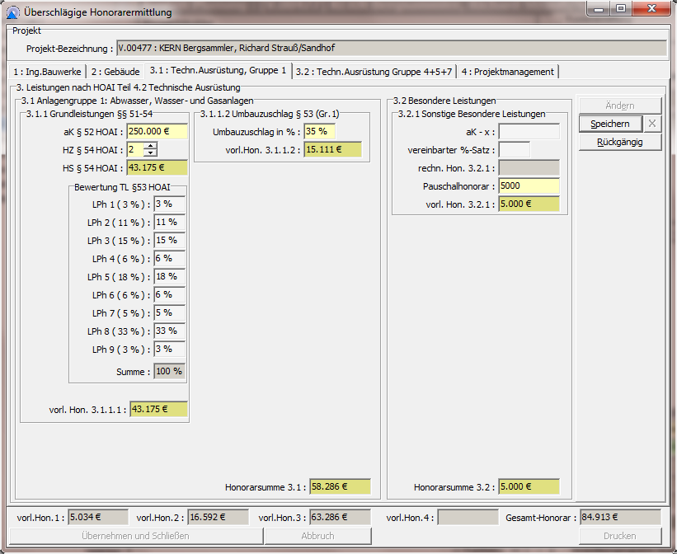
Maske HonErm>>Reiter 3.1: Techn. Ausrüstung Gruppe 1
3.1.2 Besondere Leistungen
3.1.2.1 Sonstige Besondere Leistungen
3.1.1 Honorar für Grundleistungen
3.1.1.1 Grundleistungen §§ 51-54
Honorarsumme 3.1.1
Honorarsumme 3.1.2

Slide 7
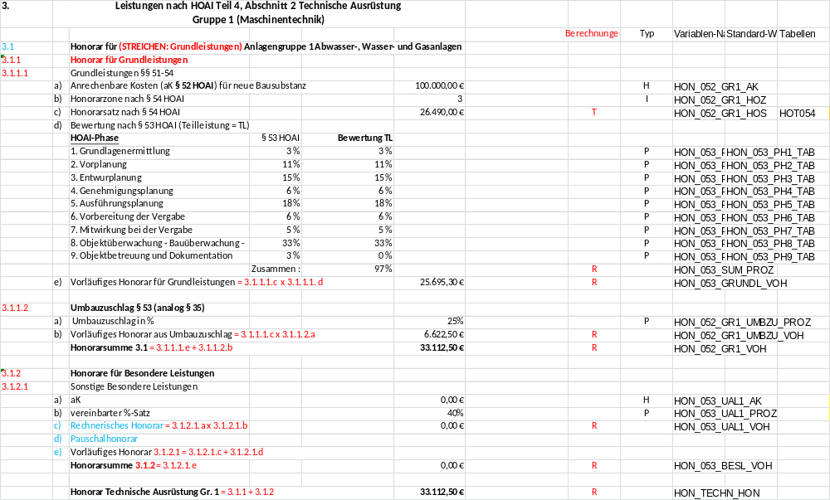
Bericht xls Techn. Ausrüstung Gruppe 1

Slide 8
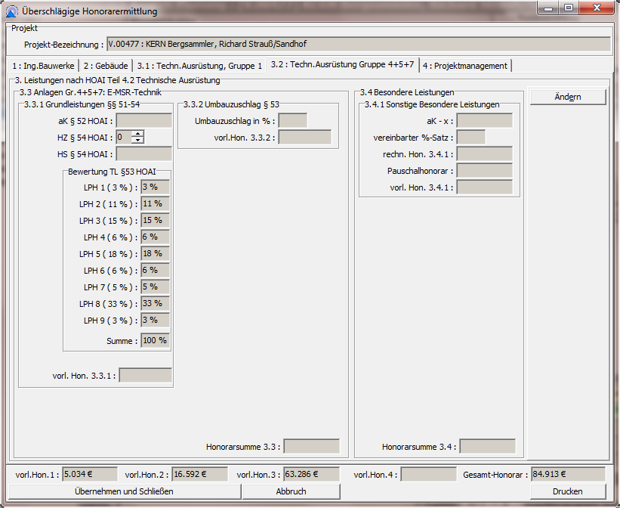
Maske HonErm>>Reiter 3.2: Techn. Ausrüstg. Gruppe 4+5+7
3.2 Anlagen Gr. 4+5+7: E-MSR-Technik
3.2.1 Honorar für Grundleistungen
3.2.1.1 Grundleistungen §§ 51-54
3.2.1.2 Umbauzuschlag § 53
3.2.2 Besondere Leistungen
3.2.2.1 Sonstige Besondere Leistungen
Honorarsumme 3.2.1
Honorarsumme 3.2.2

Slide 9
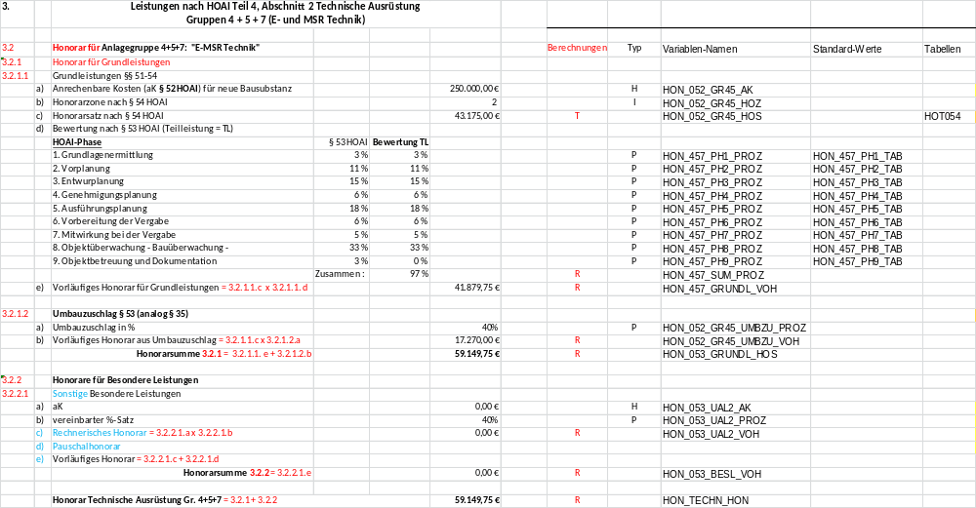
Bericht xls Techn. Ausrüstung Gruppe 4+5+7

Slide 10
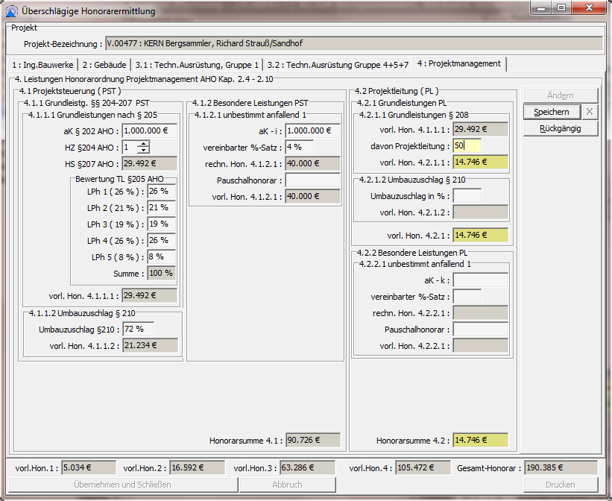
Maske HonErm>>Reiter 4: Projektmanagement
4.2.1.1 TL-Satz für Projektleitung
4.2.2.1 Sonstige Besondere Leistung

Slide 11
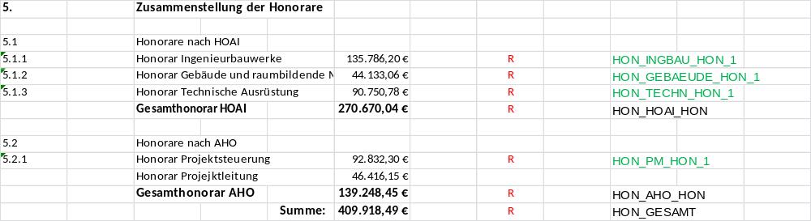
Bericht xls Techn. Ausrüstung Gruppe 4+5+7
Was wird mit diesem Bericht geschehen?

Slide 12
ENDE

